Slide 1

Middleware
Laravel Framework

Slide 2

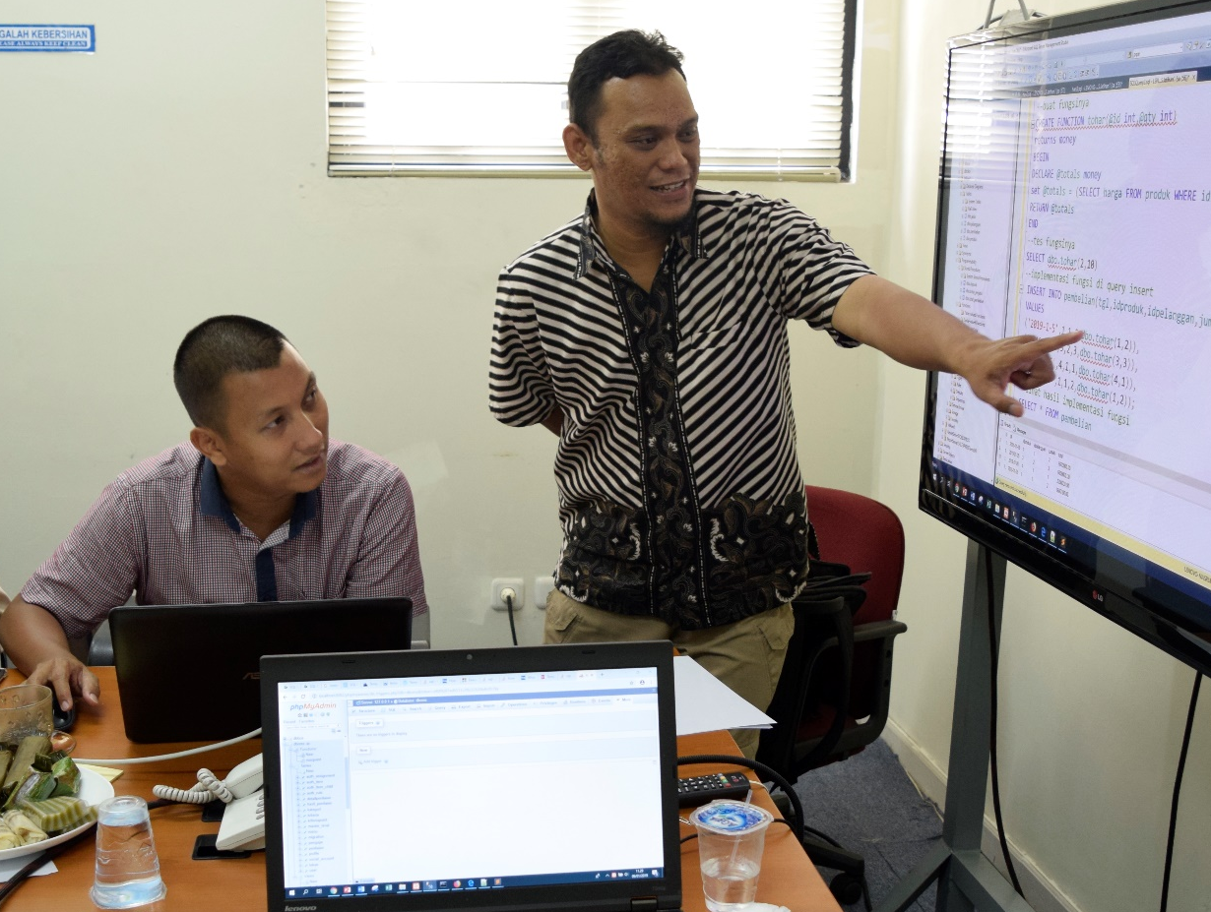
Nasrul, S.Pd.I, S.Kom, M.Kom
Dosen Tetap STT Nurul Fikri
Instruktur IT NF Computer
Instruktur IT Sekolah Programmer YBM PLN
Instruktur IT Fast Com
Programmer

Slide 3
Middleware
Middleware dibuat sebagai filter dari request yang masuk web. Sebagai contoh, kita bisa membuat middleware untuk memverifikasi apakah user pada website statusnya sudah login, jika belum login maka middleware akan mengarahkan user pada halaman login. Tapi jika user sudah login maka middleware akan mengarahkan ke halaman dashboard
Notes:
Ada banyak middleware yang sudah disediakan oleh Laravel, misalkan seperti buat authentication dan CSRF protection. Untuk melihat middleware yang sudah terdaftar bisa buka file app/Http/Kernel.php.
Semua file middleware tersimpan pada folder app/Http/Middleware

Slide 4
Membuat Middleware(1)
Untuk membuat middleware bisa menggunakan perintah Artisan make:middleware, contohnya :
php artisan make:middleware Peran

Slide 5
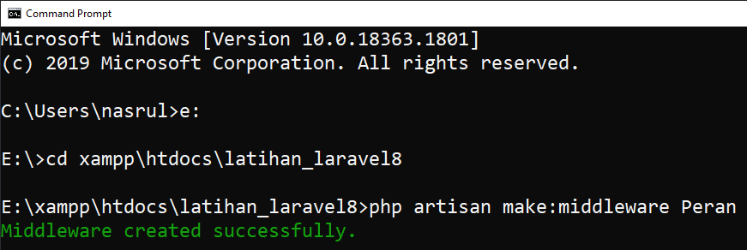
Membuat Middleware(2)

Slide 6
Daftarkan middleware
Edit file app/Http/Kernel.php
protected $routeMiddleware = [
...
'peran' => \App\Http\Middleware\Peran::class,
];

Slide 7
Membuat Middleware(3)
protected $routeMiddleware = [
'auth' => \App\Http\Middleware\Authenticate::class,
'auth.basic’ =>
\Illuminate\Auth\Middleware\AuthenticateWithBasicAuth::class,
'cache.headers' => \Illuminate\Http\Middleware\SetCacheHeaders::class,
'can' => \Illuminate\Auth\Middleware\Authorize::class,
'guest' => \App\Http\Middleware\RedirectIfAuthenticated::class,
'password.confirm' => \Illuminate\Auth\Middleware\RequirePassword::class,
'signed' => \Illuminate\Routing\Middleware\ValidateSignature::class,
'throttle' => \Illuminate\Routing\Middleware\ThrottleRequests::class,
'verified' => \Illuminate\Auth\Middleware\EnsureEmailIsVerified::class,
//tambahan
'peran' => \App\Http\Middleware\Peran::class,
];
Notes:
Tambahkan middleware peran di App\Http\Kernel.php

Slide 8
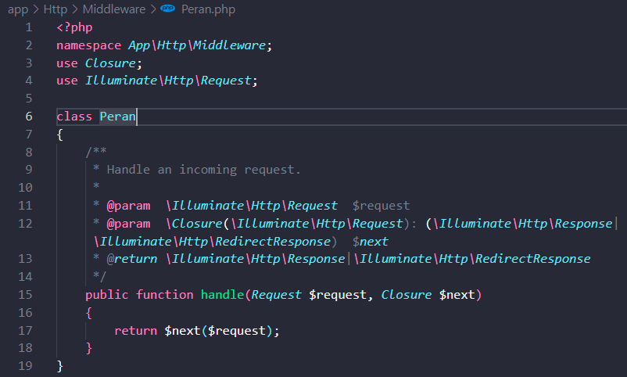
Hasil Membuat Middleware
Notes:
Hasil jadi generate middleware class Peran

Slide 9
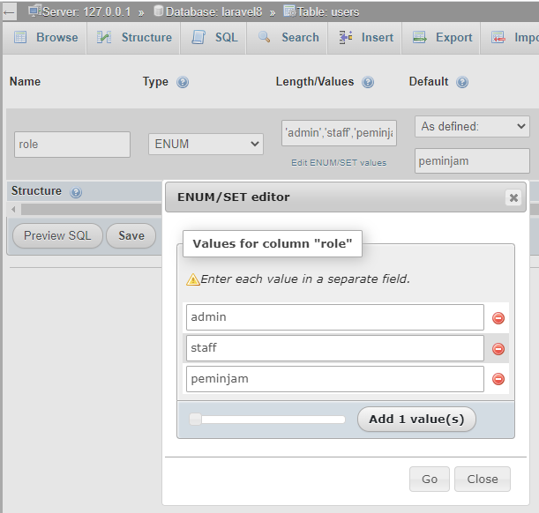
Menambahkan Role pada Tabel User
Notes:
Tambahkan field/kolom role pada tabel user, bertipe data enum dengan list role, contoh:
Admin
Staff
Peminjam

Slide 10
Route untuk Access Denied
Route::get('/access-denied', function () {
return view('admin.access_denied');
});

Slide 11
View untuk Access Denied
<div class="row align-items-center">
<div class="col-12 col-md-7">
<div class="cta-text mb-50">
<h2>Access Denied !!!</h2>
<h6>
Maaf Anda Terlarang Akses Halaman Ini !!!
</h6>
</div>
</div>
</div>

Slide 12
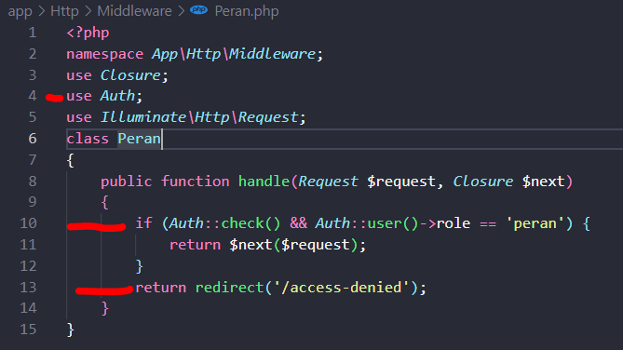
Edit Function Handle

Slide 13
Single Middleware pada Routes
Edit file routes/web.php
Route::get(‘some-route’, ‘SomeController@index’)
->middleware(‘peran’);

Slide 14
Multiple Middleware pada Routes
Edit file routes/web.php
Route::get('some-route',
'SomeController@index')
->middleware('auth','peran');

Slide 15
Middleware Groups pada Routes
Edit file routes/web.php
Route::group(['middleware' => ['admin']], function () {
Route::get('home', 'HomeController@index');
});
Route::middleware(['auth', 'admin'])
->group(function () {
Route::get('home', 'HomeController@index');
});

Slide 16
Middleware pada Controller
Jika ingin menambahkan middleware pada controller bisa tambahkan method middleware() pada contructor class
<?php
namespace App\Http\Controllers;
use Illuminate\Http\Request;
class SomeController extends Controller
{
function __construct()
{
$this->middleware(‘admin’);
}
}

Slide 17
Multiple Middleware Controller
Kita juga bisa menambahkan multiple middleware pada controller dengan cara seperti di bawah ini:
<?php
namespace App\Http\Controllers;
use Illuminate\Http\Request;
class SomeController extends Controller
{
function __construct()
{
$this->middleware(‘auth’);
$this->middleware(‘admin’);
}
}

Slide 18
Only Middleware Controller
Kita bisa membatasi middleware hanya untuk method tertentu pada class controller. Misalkan kita ingin menambahkan middleware staff hanya untuk method index dan show
class SomeController extends Controller
{
function __construct() { $this->middleware('staff')
->only('index', 'show'); }
}

Slide 19
Except Middleware Controller
Kita bisa tambahkan middleware except. Misalkan kita ingin menambahkan middleware staff untuk semua method kecuali method destroy.
class SomeController extends Controller
{
function __construct()
{
$this->middleware('staff')->except('destroy');
}
}

Slide 20
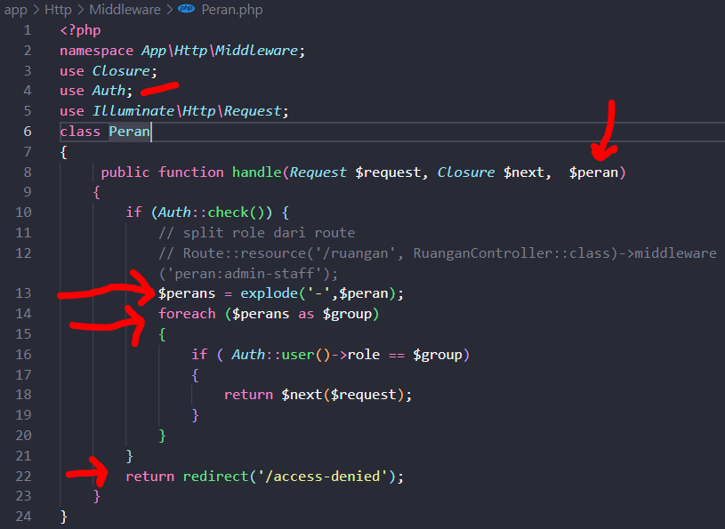
Function Handle untuk Banyak Peran

Slide 21
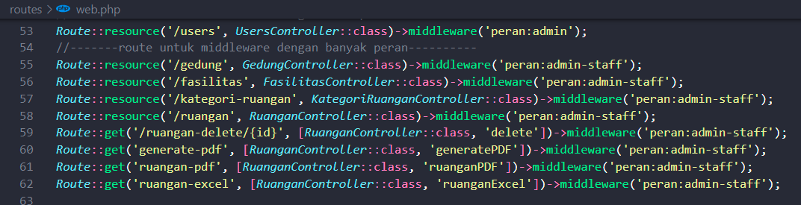
Route untuk Satu & Banyak Peran

Slide 22
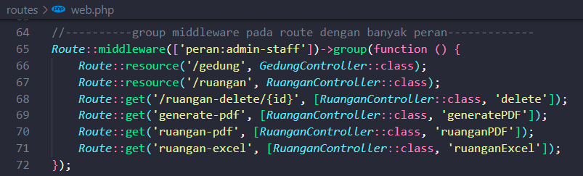
Group Route untuk Banyak Peran

Slide 23
Referensi
https://laravel.com/
https://medium.com/dotlocal/belajar-laravel-chapter-12-tutorial-middleware-afb21dfacd8e
Notes:
Referensi web diakses terakhir melalui websitenya pada Juli 2022.

